Slide 1
目标 一
掌握组合类型的三大分类

Slide 2
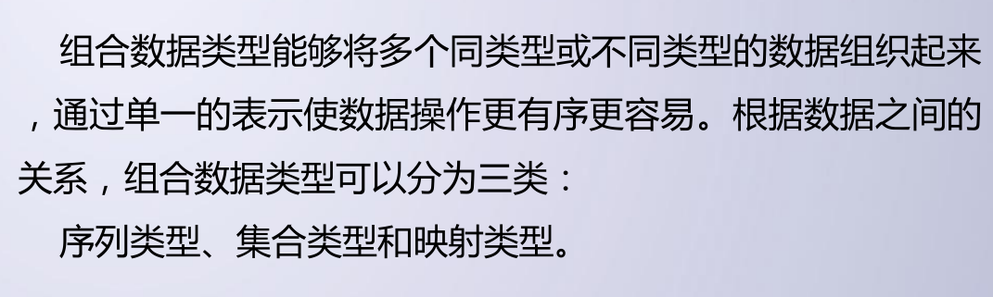
组合数据类型

Slide 3
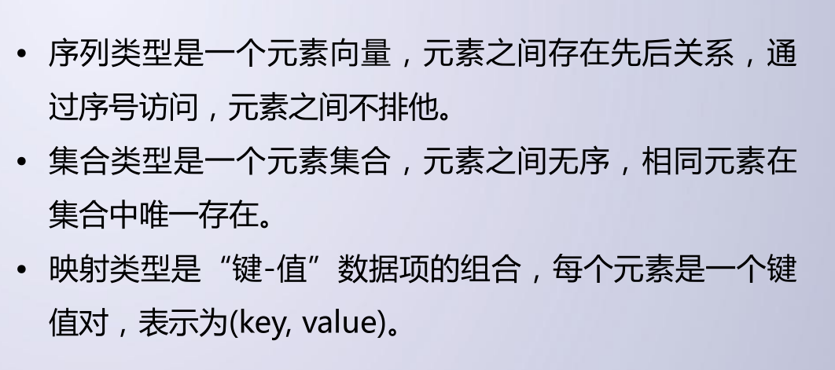

Slide 4
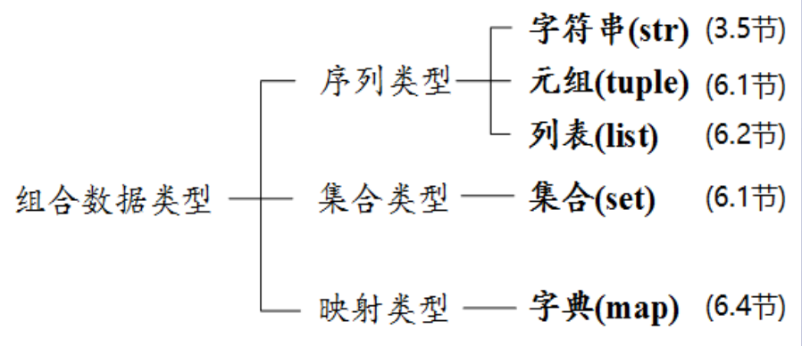
字符串可理解为不可组合简单变量列表，不支持append
元组可理解为只读静态列表，不支持append.

Slide 5
目标 二
掌握序列类型12个基本操作

Slide 6
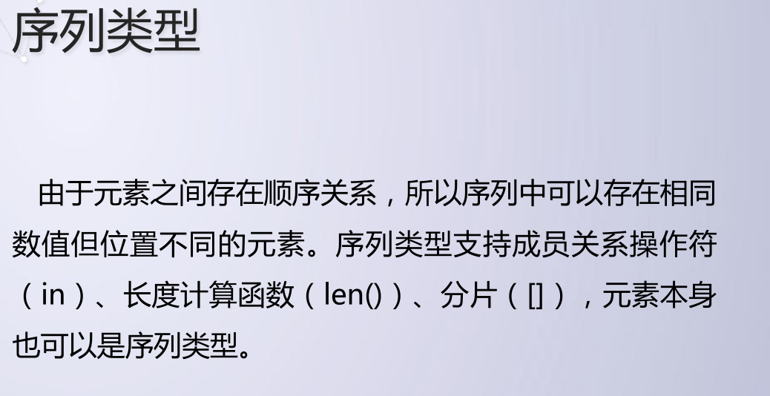

Slide 7
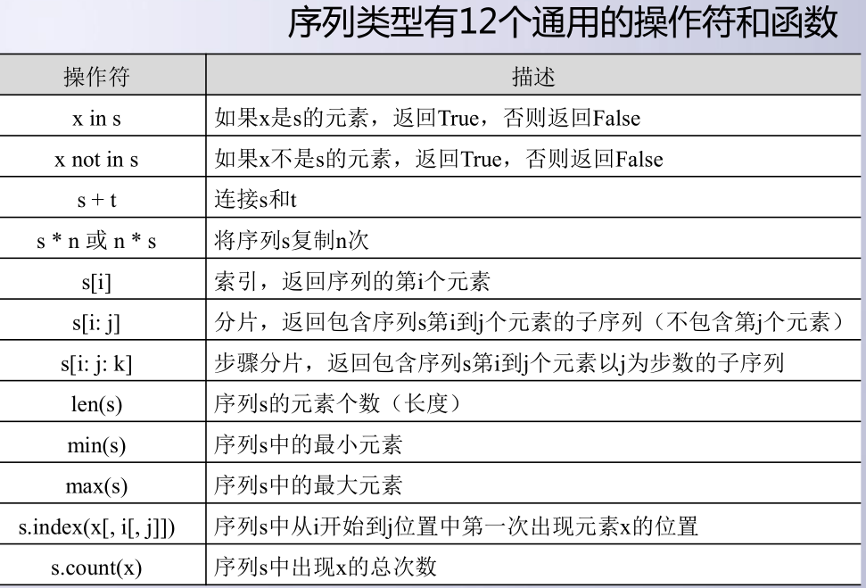
注意对比range是函数，采用括号

Slide 8
目标 三
掌握组合类型赋值时构造与传指针的区别

Slide 9
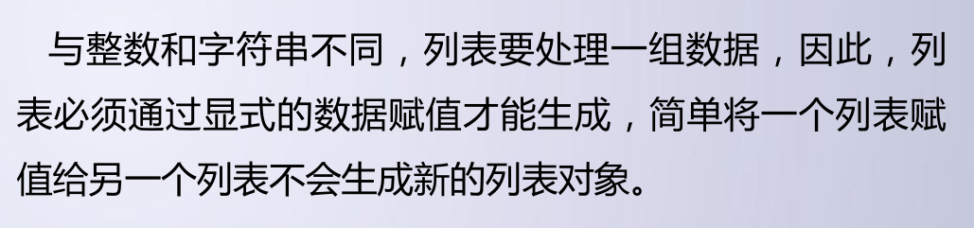
注：这一特性同样适用于其他组合类型
可理解为必须构造才是全新的，否则为指针赋值。
S1=‘abc’
S2=s1
S1+=‘d’
Print (s2) #结果为’abc’
Li_1=[‘a’,’b’,’c’]
Li_2=li_1
Li_1.append(‘d’)
Print(li_2) #结果为 [‘a’,’b’,’c’,’d’]
演示 func_demo.py

Slide 10
目标 四
掌握列表类型基础操作

Slide 11
li=[] 等价 li=list()
将元组转换为列表
tup=(1,3,5)
li=list(tup) #结果：[1, 3, 5]
将字典转换为列表
di=dict(name='jack',sex=False,age=18)
li=list(di) #结果 ['name', 'sex', 'age']
将字符串转换为列表
s=‘abc’
li=list(s) #结果 [‘a’,’b’,’c’]
将迭代器转换为列表
li=range(5) #结果 [0,1,2,3,4]

Slide 12
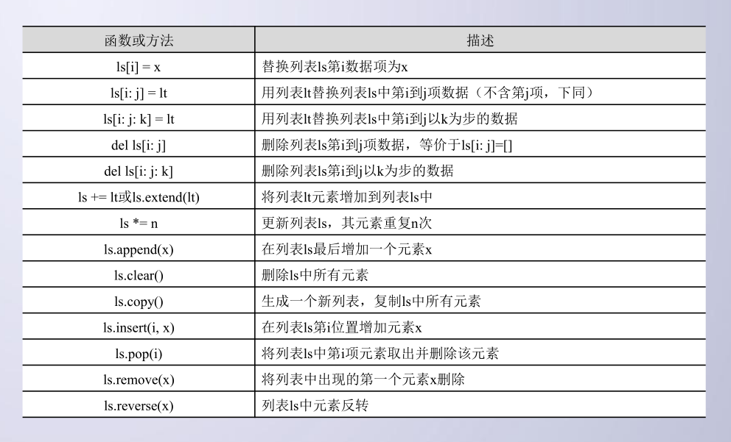

Slide 13
目标 五
掌握元组类型

Slide 14
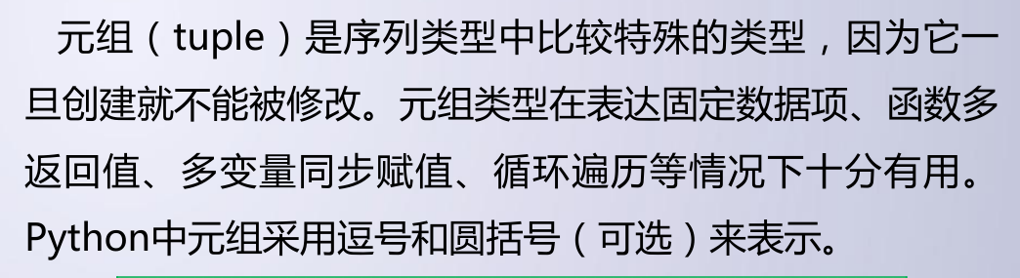
t=tuple() 等价 t=() 可将列表转为元组 可将迭代器range转为元组

Slide 15
目标 六
掌握集合类型
（集合无序，无重复）
(元素不能为组合类型)

Slide 16
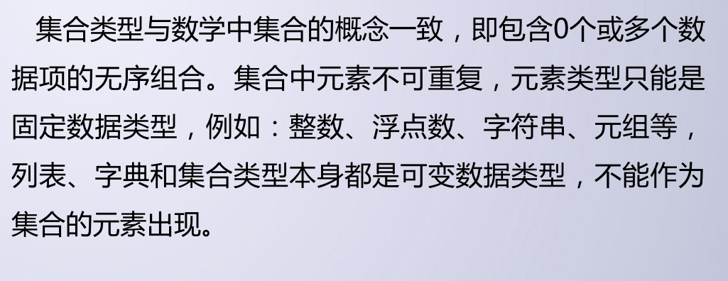
因{}用于创建空字典，空集合只有通过set()构建 可将列表转为集合 可将迭代器range转为集合

Slide 17
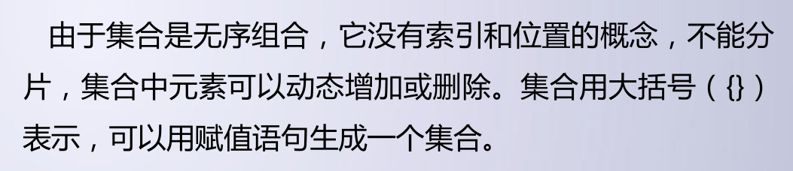
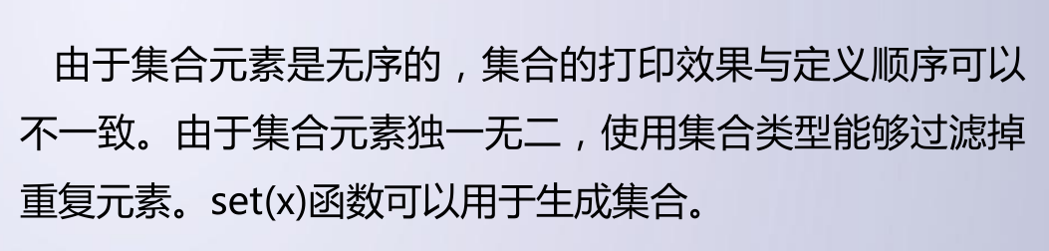
Setvar.add(element) #集合添加元素
Setvar.remove(element) #集合删除元素
d=dict() 等价 d={} s=set() 不等价于 s={}

Slide 18
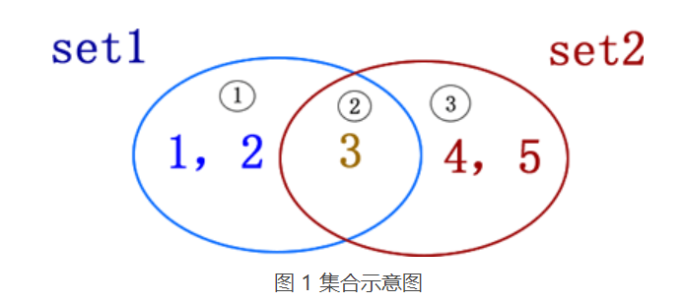
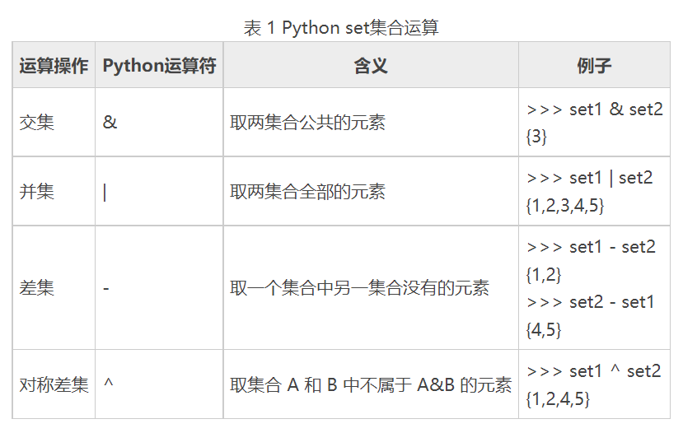

Slide 19
目标 七
掌握字典类型

Slide 20
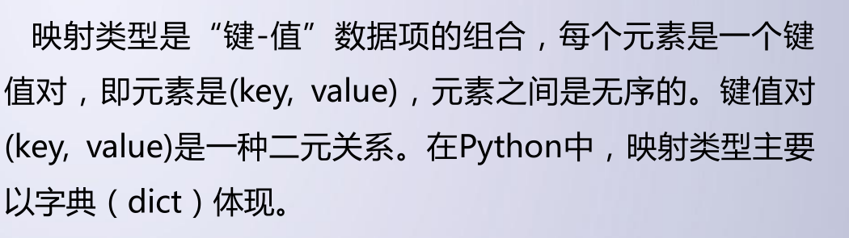
:
x={‘name’:’jack’,’age’:18}
x[‘sex’]=‘male’ #增加一个键
y=[x,x,x]
Z={‘data1’:x,’data2’:y} #字典列表嵌套组合

Slide 21
字典基本操作
通过 key 访问 value 。
通过 key 添加 key-value 对。
通过 key 删除 key-value 对。 #del 或pop()
通过 key 修改 key-value 对。
通过 key 判断指定 key-value 对是否存在。

Slide 22
字典基本方法
clear() 用于清空字典中所有的 key-value 对
get() 方法其实就是根据 key 来获取 value，它相当于方括号语法的增强版，当使用方括号语法访问并不存在的 key 时，字典会引发 KeyError 错误；但如果使用 get() 方法访问不存在的 key，该方法会简单地返回 None，不会导致错误。
update() 方法可使用一个字典所包含的 key-value 对来更新己有的字典。
items()获取字典中的所有 key-value 对
keys() 获取字典中的所有 key
values() 获取字典中的所有 value。

Slide 23
字典update举例：
dict1 = {'a': 1, 'b': 2}
dict2 = {'b': 3, 'c': 4}
dict1.update(dict2)
print(dict1) # 输出: {'a': 1, 'b': 3, 'c': 4}
# 'b' 的值从 2 更新为 3，'c' 被添加到 dict1 中
字典构建对比：
di={“name”:”jack”,”sex”:True,”age”:18}
di2=dict(name=“jack”,sex=True,age=18)

Slide 24
目标 八
完成上机练习一、二
掌握xlrd 的使用
掌握循环语句遍历列表

Slide 25
上机练习一 lx2_1
针对score.xls 编写一个read_xls(sh)函数，该函数以list of list 形式返回对应工作簿的数据内容，另外还以list形式返回第一行标题。
约定：第一行为标题，第一列为学号
Sh=0 读取第一个sheet,sh=1时，读取第二个sheet
读取excel文件的第三方库 Xlrd 使用简介参考
https://www.cnblogs.com/insane-Mr-Li/p/9092619.html

Slide 26
练习一 输出示例
['学号', '学期', '英语', '马哲', '物理', '高数', '摄影']
[['2251935', '2023上', 90.0, 80.0, '', '', ''], ['2151188', '2023上', 88.0, 99.0, '', 98.0, ''], ['2151773', '2023上', 96.0, 88.0, '', '', ''], ['2152036', '2023下', 88.0, 91.5, '', '', ''], ['2153538', '2023下', 99.0, '', '', '', ''], ['2154270', '2023上', 86.0, '', 98.0, '', ''], ['2251498', '2023下', 88.0, 88.0, '', '', ''], ['2251541', '2023下', 99.0, '', '', '', 99.0], ['2251543', '2023下', 90.0, 86.0, '', '', ''], ['2251737', '2023上', 90.0, '', '', 100.0, ''], ['2251739', '2023上', '', '', 100.0, 88.0, ''], ['2251764', '2023下', '', 89.0, '', 93.0, ''], ['2251804', '2023下', '', '', 86.0, 91.0, ''], ['2251928', '2023下', 92.0, '', '', 92.0, ''], ['2156020', '2023下', '', '', 90.5, 88.5, ''], ['2250281', '2023下', '', 93.0, '', 97.0, ''], ['2250750', '2023下', '', '', 99.0, '', 100.0], ……
['学号', '姓名', '英文姓名', '性别']
[['2250889', '廖玲艺', 'Liao Lingyi', '女'], ['2250951', '陈麒安', 'Chen Qian', '男'], ['2252036', '苏惠', 'Su Hui', '女'], ['2253328', '许翰林', 'Xu Hanlin', '男'], ['2253874', '邝家琪', 'Kuang Jiaqi', '女'], ['2350488', '邱恺煜', 'qiukaiyv', '男'], ['2350489', '王奕杰', 'Wang Yijie', '男'], ['2351043', '国芳铭', 'Guo Fangming', '女'], ['2351044', '崔艺洋', 'Cui Yiyang', '女'], ['2351107', '杨丰毓', 'yangfengyu', '男'], ['2351114', '朱俊泽', 'Zhu Junze', '男'], ['2351136', '李盛鹏', 'li sheng peng', '男'], ['2351259', '危睿健', 'Wei Ruijian', '男'], ….

Slide 27
练习二 lx2_2
在练习一基础上，实现 table_merge(),函数返回为合并后数据，合并后的结果要求只有一列‘学号’

Slide 28
练习二 输出示例
[[‘2250889’, ‘廖玲艺’, ‘Liao Lingyi’, ‘女’, ‘2023上’, 90.0, 80.0, ‘’, ‘’, ‘’], [‘2250951’, ‘陈麒安’, ‘Chen Qian’, ‘男’, ‘2023上’, 88.0, 99.0, ‘’, 98.0, ‘’], [‘2252036’, ‘苏惠’, ‘Su Hui’, ‘女’, ‘2023上’, 96.0, 88.0, ‘’, ‘’, ‘’], [‘2253328’, ‘许翰林’, ‘Xu Hanlin’, ‘男’, ‘2023上’, 88.0, 91.5, ‘’, ‘’, ‘’], [‘2253874’, ‘邝家琪’, ‘Kuang Jiaqi’, ‘女’, ‘2023上’, 99.0, 99.0, ‘’, ‘’, ‘’], [‘2350488’, ‘邱恺煜’, ‘qiukaiyv’, ‘男’, ‘2023上’, 86.0, 88.0, 98.0, ‘’, ‘’], [‘2350489’, ‘王奕杰’, ‘Wang Yijie’, ‘男’, ‘2023上’, 88.0, 91.5, ‘’, ‘’, ‘’], [‘2351043’, ‘国芳铭’, ‘Guo Fangming’, ‘女’, ‘2023上’, 99.0, 99.0, ‘’, ‘’, 99.0]。。。

Slide 29
练习三 lx2_3
在练习二基础上，实现 query_by_no(studenet_no),函数
要求使用自己的学号，返回结果要求构造为字典格式。
（有两条数据，只取其中1条即可）
输出示例：
{'学号': '2352045', '姓名': '闫童童', '英文姓名': 'Yan Tongtong', '性别': '女', '学期': '2023上', '英语': 92.0, '高程': 92.0, '物理': 88.5, '高数': '', '摄影': ''}

